Slide 1
TRƯỜNG TIỂU HỌC AN LƯU
THIẾT BỊ GIÁO DỤC SỐ
TÊN SẢN PHẨM
BỘ ẢNH BÀI THỂ DỤC PHÁT TRIỂN CHUNG LỚP 3
MÔN GIÁO DỤC THỂ CHẤT
Nhóm tác giả: Giáo viên Nguyễn Thị Thúy, Lê Thị Nguyên
Đơn vị công tác: Trường Tiểu học An Lưu, Phường An Lưu, TX Kinh Môn.

Slide 2
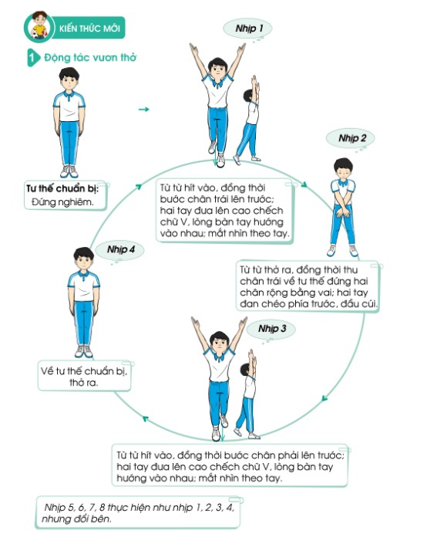
BỘ TRANH
BÀI THỂ DỤC PHÁT TRIỂN CHUNG LỚP 3
1. Động tác “Vươn Thở”

Slide 3
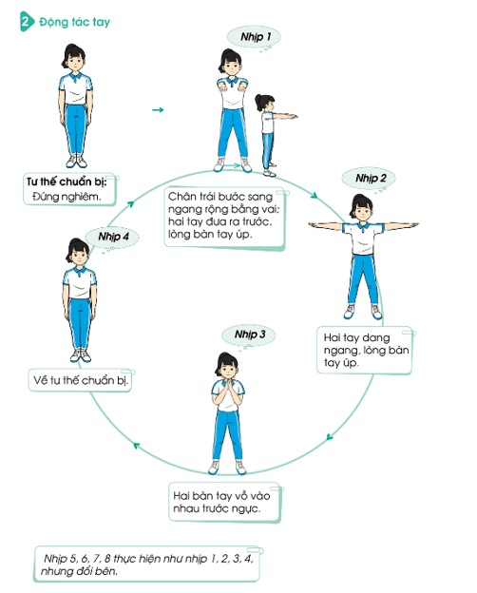
2. Động tác “Tay”

Slide 4
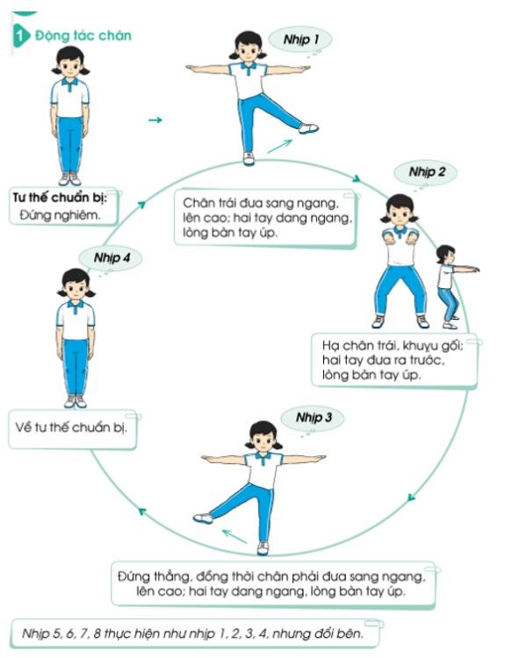
3. Động tác “Chân”

Slide 5
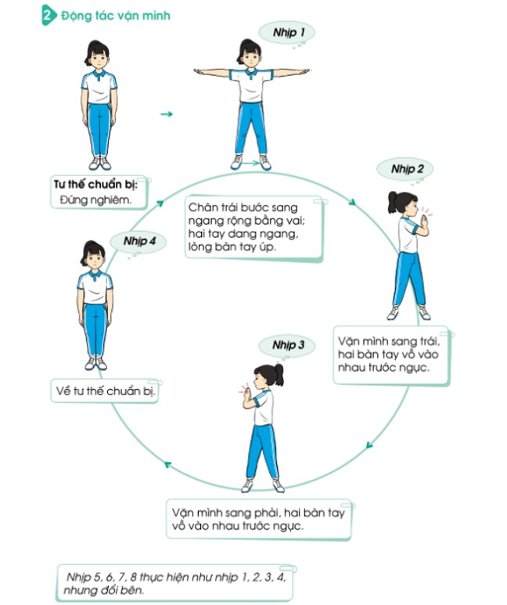
4. Động tác “Vặn Mình”

Slide 6
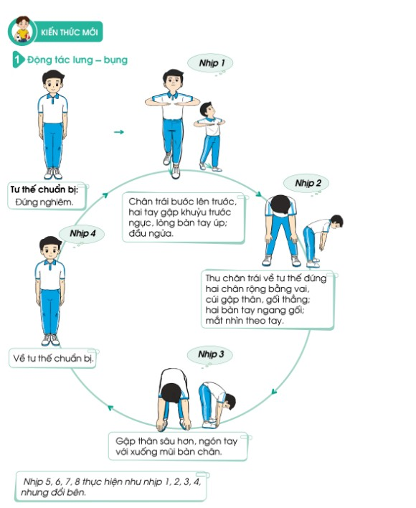
5. Động tác “Lưng Bụng”

Slide 7
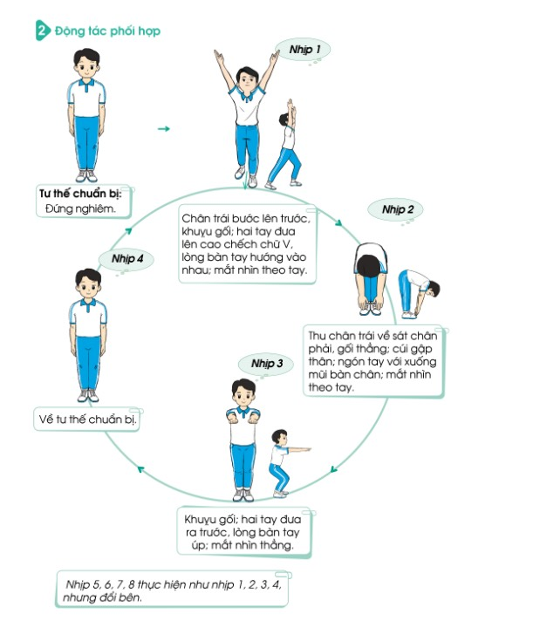
6. Động tác “Phối hợp”

Slide 8
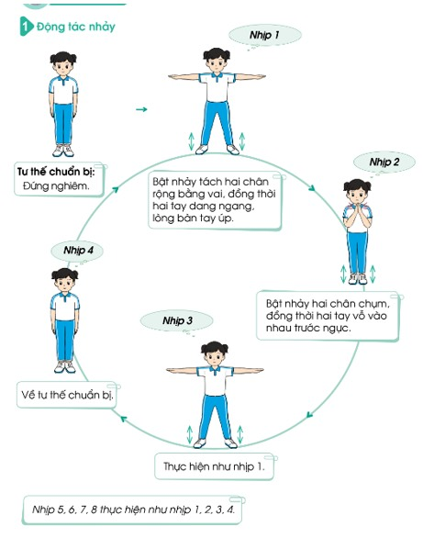
7. Động tác “Nhảy”

Slide 9
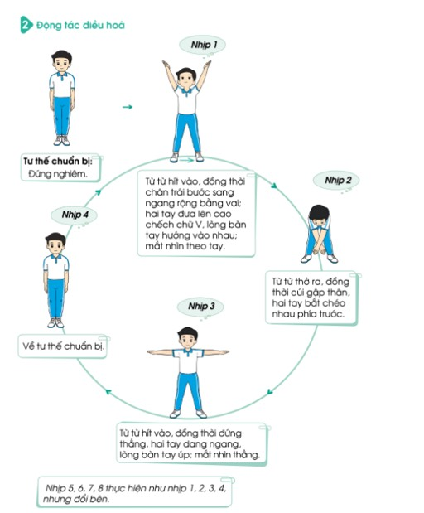
8. Động tác “Điều hòa”

